Slide 1
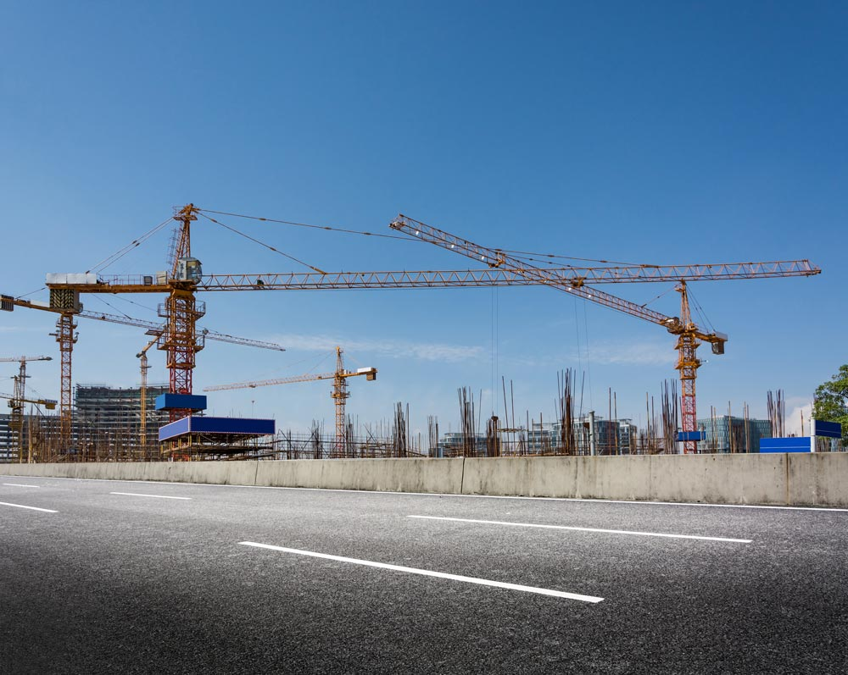



WORKSHOP AVIAÇÃO AGRÍCOLA
Responsabilidade Técnica
A.R.T.
Receituário Agronômico

Slide 2



FISCALIZAÇÃO DO EXERCÍCIO PROFISSIONAL

Slide 3

REGULAMENTAÇÃO DA ENGENHARIA E AGRONOMIA
1792
1ª Escola de Engenharia no Brasil – Real Academia de Fortificação, Artilharia e Desenho, atual Escola Politécnica da UFRJ (3º Curso de Engenharia mais antigo do mundo)
Escola Politécnica da UFRJ implanta o curso de Engenharia mais estruturado
Passaram a ser aceitos na escola os não militares, denominados Engenheiros Civis
Engenharia Militar no Brasil foi implantada na Academia Real Militar – RJ ––atual Instituto Militar de Engenharia
1810
1823
1874

Slide 4
REGULAMENTAÇÃO DA ENGENHARIA E AGRONOMIA
1933
1966
Implantação do Sistema Confea/Crea - Decreto 23569/33
Regulamentação da profissão da Engenharia e Agronomia - Lei 5.194/66
Objetivo da regulamentação: fiscalização das atividades de engenharia e agronomia, depois geologia, geografia, meteorologia, tecnólogos e técnicos, para que não seja praticada por leigos, a fim de salvaguardar a sociedade
Profissões que oferecem riscos, tem um Conselho de Fiscalização: CREA, CRM, etc.

Slide 5

”
EXERCÍCIO PROFISSIONAL
“
A Constituição estipulou o livre exercício profissional, atendidas as qualificações que a lei estabelecer

Slide 6
Artigo 5o., inciso XIII:
“XIII - é livre o exercício de qualquer trabalho, ofício ou profissão, atendidas as qualificações profissionais que a lei estabelecer.”

Slide 7
LEI 5.194/66
Art. 1º - As profissões de engenheiro e engenheiro-agrônomo são caracterizadas pelas realizações de interesse social e humano que importem na realização dos
seguintes empreendimentos:

Slide 8
LEI 5.194/66
a) aproveitamento e utilização de recursos naturais;
b) meios de locomoção e comunicações;
c) edificações, serviços e equipamentos urbanos, rurais e regionais, nos seus aspectos técnicos e artísticos;

Slide 9
LEI 5.194/66
d) instalações e meios de acesso a costas, cursos, e massas de água e extensões terrestres;
e) desenvolvimento industrial e agropecuário.

Slide 10
Garantir que o exercício da profissão se faça exclusivamente por profissionais habilitados e também que os serviços sejam prestados atendendo às normas e preceitos técnicos, observando a legislação vigente, com ética e com a qualidade requerida.
Objetivos da Fiscalização
do Exercício Profissional

Slide 11
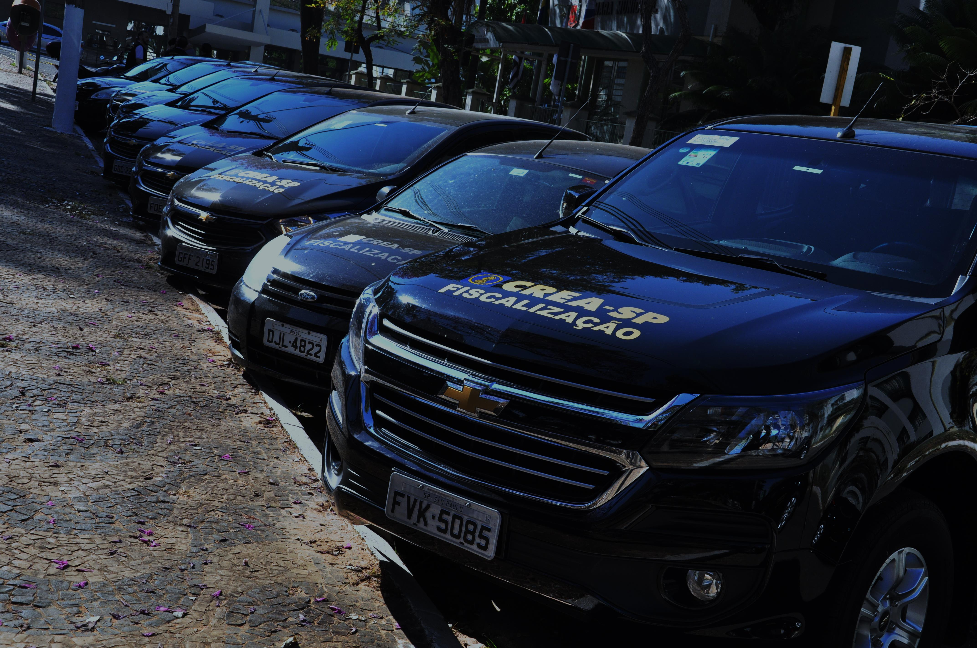
FISCALIZAÇÃO

Slide 12
FISCALIZAÇÃO - LEI 5.194/66
Exercício ilegal da profissão
Acobertamento profissional
Erro técnico
Ética no exercício profissional
Regularização de obras e
serviços técnicos

Slide 13
FISCALIZAÇÃO - LEI 5.194/66
A Lei 5.194/66, prevê em seu artigo 76 que “As pessoas não habilitadas que exercerem as profissões reguladas nesta Lei, independentemente de multa estabelecida estão sujeitas às penalidades previstas na Lei de Contravenções Penais”.
Assim procedendo, a fiscalização do CREA estará cumprindo sua missão coibindo a atividade do leigo e impedindo também que profissionais e empresas venham a praticar atividades para as quais não possuam atribuições.

Slide 14
RESPONSABILIDADES PROFISSIONAIS
CIVIL
ADMINISTRATIVA
ÉTICA
TRABALHISTA
CRIMINAL
CONSUMERISTA

Slide 15
FISCALIZAÇÃO - LEI 5.194/66
A Lei 5.194/66, prevê em seu artigo 76 que “As pessoas não habilitadas que exercerem as profissões reguladas nesta Lei, independentemente de multa estabelecida estão sujeitas às penalidades previstas na Lei de Contravenções Penais”.
Assim procedendo, a fiscalização do CREA estará cumprindo sua missão coibindo a atividade do leigo e impedindo também que profissionais e empresas venham a praticar atividades para as quais não possuam atribuições.

Slide 16
CONSTITUIÇÃO FEDERAL
CAPÍTULO VI - DO MEIO AMBIENTE
Art. 225. Todos têm direito ao meio ambiente ecologicamente equilibrado, bem de uso comum do povo e essencial à sadia qualidade de vida, impondo-se ao Poder Público e à coletividade o dever de defendê-lo e preservá- lo para as presentes e futuras gerações.
V - controlar a produção, a comercialização e o emprego de técnicas, métodos e substâncias que comportem risco para a vida, a qualidade de vida e o meio ambiente;

Slide 17

CÓDIGO DE ÉTICA
Da identidade das profissões e dos profissionais

Slide 18
Art. 4º
As profissões são caracterizadas por seus perfis próprios, pelo
saber científico e tecnológico que incorporam, pelas expressões artísticas que utilizam e pelos
resultados sociais, econômicos e ambientais do trabalho que realizam.

Slide 19
Art. 6º
O objetivo das profissões e a ação dos profissionais voltam-se para o
bem-estar e o desenvolvimento do homem, em seu ambiente e em suas diversas dimensões:
como indivíduo, família, comunidade, sociedade, nação e humanidade; nas suas raízes
históricas, nas gerações atual e futura.

Slide 20
Do objetivo da profissão:
I - A profissão é bem social da humanidade e o profissional é o agente
capaz de exercê-la, tendo como objetivos maiores a preservação e o desenvolvimento
harmônico do ser humano, de seu ambiente e de seus valores;

Slide 21
Da intervenção profissional sobre o meio:
VI - A profissão é exercida com base nos preceitos do desenvolvimento sustentável na intervenção sobre os ambientes natural e construído e da
incolumidade das pessoas, de seus bens e de seus valores;

Slide 22
V – Ante ao meio:
a) orientar o exercício das atividades profissionais pelos preceitos do desenvolvimento
sustentável;
b) atender, quando da elaboração de projetos, execução de obras ou criação de novos
produtos, aos princípios e recomendações de conservação de energia e de minimização
dos impactos ambientais;
c) considerar em todos os planos, projetos e serviços as diretrizes e disposições concernentes
à preservação e ao desenvolvimento dos patrimônios sócio-cultural e ambiental.

Slide 23

PROFISSIONAIS E EMPRESAS LEGALMENTE HABILITADOS:
Aqueles que atenderem a lei 5194/66 em sua plenitude

Slide 24
LEGISLAÇÃO SISTEMA CONFEA
LEI 5.194/66 - REGULAMENTA A ENGENHARIA E AGRONOMIA
3º
4º e 5º
6º
7º
17 ao 21
Uso do título de engenheiro
Uso da razão social engenharia
Infrações por exercício ilegal
Atribuições genéricas de engenheiros
Autoria de projetos

Slide 25
LEGISLAÇÃO SISTEMA CONFEA
LEI 5.194/66 - REGULAMENTA A ENGENHARIA E AGRONOMIA
Visto de profissional ou de empresa quando atuar em outro Estado
58
Registro provisório
57
Carteira de identidade profissional
56
Obriga o registro de profissionais
55

Slide 26
LEGISLAÇÃO SISTEMA CONFEA
LEI 5.194/66 - REGULAMENTA A ENGENHARIA E AGRONOMIA
Obriga o registro de empresas que não tem engenharia no objetivo social, mas tem seção técnica de engenharia que presta serviços a terceiros
60
Obriga o registro de empresas com objetivo social de engenharia
59

Slide 27
LEGISLAÇÃO SISTEMA CONFEA
LEI 5.194/66 - REGULAMENTA A ENGENHARIA E AGRONOMIA
Legítimo exercício da engenharia somente se estiver quite
67
Cancelamento automático do registro se não pagar anuidades
64
Obriga ao pagamento de anuidade
63

Slide 28
LEGISLAÇÃO SISTEMA CONFEA
LEI 5.194/66 - REGULAMENTA A ENGENHARIA E AGRONOMIA
72
penalidades pelas infrações cometidas (art. 6º)
71
a) advertência reservada;
b) censura pública;
c) multa;
d) suspensão temporária do exercício profissional;
e) cancelamento definitivo do registro.
penalidades éticas:
Advertência Reservada e Censura Pública

Slide 29
LEGISLAÇÃO SISTEMA CONFEA
LEI 5.194/66 - REGULAMENTA A ENGENHARIA E AGRONOMIA
74
Valores das multas
73
suspensão do exercício profissional se houver novas reincidências -alíneas “c”, “d” e “e” do art. 6º
75
Cancelamento do registro por crime infamante ou má conduta pública
77 a 79
Outras penalidades

Slide 30
LEGISLAÇÃO SISTEMA CONFEA
LEI 5.194/66 - REGULAMENTA A ENGENHARIA E AGRONOMIA
77
Pessoas não habilitadas estão sujeitas à Lei de Contravenções Penais
76
Os funcionários designados são competentes para lavrar a multa
78
79
Não pode ter carteira enquanto não pagar a multa
Recursos – Plenário Crea e Confea

Slide 31
LEGISLAÇÃO SISTEMA CONFEA
LEI 5.194/66 - REGULAMENTA A ENGENHARIA E AGRONOMIA
81
Imunidade tributária dos Creas
80
Presidente e Conselheiros – 2 mandatos consecutivos
82
85
Registro temporário de estrangeiro - assistente brasileiro
Salário mínimo (ver Lei 4950-A)

Slide 32
LEGISLAÇÃO SISTEMA CONFEA
LEI 4.950-A/66
SALÁRIO MÍNIMO DOS ENGENHEIROS E AGRÔNOMOS CELETISTAS
8 horas de trabalhos diários = 8,5 SMV mensais
6 horas de trabalhos díários = 6 SMV mensais

Slide 33
LEGISLAÇÃO SISTEMA CONFEA
LEI 6.496/77
Regulamenta a ART – Anotação de Responsabilidade Técnica
Todo contrato de obra ou serviço de engenharia obriga a ART, com taxa
Falta de ART → multa

Slide 34
LEGISLAÇÃO SISTEMA CONFEA
LEI 6.496/77
Art 2º
Todo contrato, escrito ou verbal, para a execução de obras ou prestação de quaisquer serviços profissionais referentes à Engenharia e à Agronomia fica sujeito à "Anotação de Responsabilidade Técnica" (ART).
Art 1º
A ART define para os efeitos legais os responsáveis técnicos pelo empreendimento de engenharia e agronomia.

Slide 35
LEGISLAÇÃO SISTEMA CONFEA
Regulamenta artigos 59 e 60 da Lei nº 5.194.
RESOLUÇÃO 336
Registro de pessoas jurídicas.

Slide 36
LEGISLAÇÃO SISTEMA CONFEA
Código de Ética da Engenharia, Agronomia, Geologia, Geografia e Meteorologia.
RESOLUÇÃO 1002

Slide 37
LEGISLAÇÃO SISTEMA CONFEA
Regulamenta o trâmite do processo ético.
RESOLUÇÃO 1004

Slide 38
LEGISLAÇÃO SISTEMA CONFEA
Regulamenta os artigos 55 a 57
RESOLUÇÃO 1007
Registro e visto de profissionais
Anotações
Carteiras

Slide 39
LEGISLAÇÃO SISTEMA CONFEA
RESOLUÇÃO 1008
Relatório da fiscalização
Diligências
Autuação
Recursos
Procedimentos de fiscalização

Slide 40
LEGISLAÇÃO SISTEMA CONFEA
RESOLUÇÃO 1025
ART
Regulamenta a Lei 6496: procedimentos p/
Registro de Atestados (lei nº 8.666)
Acervo Técnico:
conjunto de ARTs + atestado = CAT – Certidão de Acervo Técnico

Slide 41
LEGISLAÇÃO SISTEMA CONFEA
RESOLUÇÃO 1090
Cancelamento de registro por má conduta pública ou crime infamante (art. 75)
I - má conduta pública;
II - escândalo;
III - crime infamante;
IV - imperícia;
V – imprudência, e
VI – negligência.

Slide 42
LEGISLAÇÃO SISTEMA CONFEA
RESOLUÇÃO 1094
Obrigatoriedade do Livro de Ordem memória escrita das fases mais importantes da obra/serviço
Objetivo: evitar acobertamento (al. “c”)

Slide 43
LEGISLAÇÃO SISTEMA CONFEA
RESOLUÇÃO 218/73:
RESOLUÇÃO 235/75:
RESOLUÇÃO 241/76:
RESOLUÇÃO 359/91:
Atribuições específicas dos Engenheiros de Produção
Atribuições específicas aos Engenheiros de Materiais
Atribuições específicas dos Engenheiros de Segurança do Trabalho
Atribuições específicas nas diversas modalidades da Engenharia

Slide 44
LEGISLAÇÃO SISTEMA CONFEA
RESOLUÇÃO 336/89
REGISTRO DE PESSOA JURÍDICA
A pessoa jurídica que se constitua para prestar ou executar serviços enquadra-se, para efeito de registro, em classes:
Art 1º
A. Prestação de serviços, execução de obras ou desenvolvimento de atividades;
B. Produção técnica especializada, industrial ou agropecuária;
C. Qualquer outra atividade que mantenha seção, que preste ou execute para si ou para terceiros serviços, obras ou desenvolva atividades ligadas à Engenharia.

Slide 45
LEGISLAÇÃO SISTEMA CONFEA
RESOLUÇÃO 336/89
REGISTRO DE PESSOA JURÍDICA
Os órgãos da administração direta, as autarquias e as fundações de direito público, que tenham atividades afetas ao Sistema Confea/Crea, deverão fornecer os elementos necessários à verificação e fiscalização do exercício profissional.
Art 2º

Slide 46
LEGISLAÇÃO SISTEMA CONFEA
RESOLUÇÃO 336/89
REGISTRO DE PESSOA JURÍDICA
A pessoa jurídica que requer registro ou visto em qualquer Regional, deve apresentar responsável técnico que mantenha residência em local que, a critério do CREA, torne praticável a sua participação efetiva.
Art 6º

Slide 47
LEGISLAÇÃO SISTEMA CONFEA
RESOLUÇÃO 336/89
REGISTRO DE PESSOA JURÍDICA
Somente ao profissional habilitado é facultado constituir-se em firma individual
Art 11

Slide 48
LEGISLAÇÃO SISTEMA CONFEA
RESOLUÇÃO 336/89
REGISTRO DE PESSOA JURÍDICA
Um profissional pode ser responsável técnico por uma única pessoa jurídica, além da sua firma individual, quando estas forem enquadradas por seu objetivo social no artigo 59 da Lei nº 5.194/66 e caracterizadas nas classes A, B e C do artigo 1º desta Resolução.
Art 18
Parágrafo único - Em casos excepcionais, desde que haja compatibilização de tempo e área de atuação, poderá ser permitido ao profissional, a critério do Plenário do Conselho Regional, ser o responsável técnico por até 03 (três) pessoas jurídicas, além da sua firma individual.

Slide 49
LEGISLAÇÃO SISTEMA CONFEA
RESOLUÇÃO 413/ 97
VISTO EM REGISTRO
Será concedido visto ao registro da pessoa jurídica originário de outro Regional, para os seguintes efeitos e prazos de validade:
Art 1º
I - execução de obras ou prestação de serviços.
Prazo: não superior a 180 (cento e oitenta) dias;
II - participação em licitações.
Prazo: até a validade da certidão de registro.

Slide 50
LEGISLAÇÃO SISTEMA CONFEA
RESOLUÇÃO 413/ 97
VISTO EM REGISTRO
Será concedido visto ao registro da pessoa jurídica originário de outro Regional, para os seguintes efeitos e prazos de validade:
Art 1º
I - execução de obras ou prestação de serviços.
Prazo: não superior a 180 (cento e oitenta) dias;
II - participação em licitações.
Prazo: até a validade da certidão de registro.

Slide 51
LEGISLAÇÃO SISTEMA CONFEA
INSTRUÇÃO nº 2.097/90
PROCEDIMENTOS DE REGISTRO
Contrato social registrado;
Ao requerer o registro no CREA-SP, efetua-se o pagamento do duodécimo, apresentando com o Formulário RAE:
Cartão do CNPJ (EPA01);
ART de cargo e função quitada;
Contrato profissional & empresa.

Slide 52
LEGISLAÇÃO SISTEMA CONFEA
INSTRUÇÃO nº 2321/01
PADRONIZAÇÃO DE CERTIDÃO DE REGISTRO
Exclusivamente para “reproduzir tal como redigido no objeto social”;
Quando o profissional indicado como RT não possuir atribuições que abranjam o amplo objeto social, na sua totalidade, pode ser concedido o registro com 2 tipo de redação no campo “Observações”:
Exceto para “reproduzir tal como redigido no objeto social”..

Slide 53
LEGISLAÇÃO SISTEMA CONFEA
INSTRUÇÃO nº 2.321/01
PADRONIZAÇÃO DE CERTIDÃO DE REGISTRO
Exclusivamente para “reproduzir tal como redigido no objeto social”;
Quando o profissional indicado como RT não possuir atribuições que abranjam o amplo objeto social, na sua totalidade, pode ser concedido o registro com 2 tipo de redação no campo “Observações”:
Exceto para “reproduzir tal como redigido no objeto social”..

Slide 54
LEGISLAÇÃO SISTEMA CONFEA
INSTRUÇÃO 2.141/91
TRIPLA RESPONSABILIDADE TÉCNICA
Os pedidos de responsáveis técnicos por mais de uma pessoa jurídica serão deferidos por despacho do Diretor, Gerente ou Chefe da Unidade respectiva, com delegação para tal fim, "ad referendum" da Câmara Especializada e do Plenário, desde que haja compatibilização de tempo e área de atuação;
Os pedidos que não se enquadrarem nas situações apontadas, inclusive tripla responsabilidade técnica serão encaminhados aos Senhores Coordenadores das Câmaras Especializadas para análise, apreciados pela Câmara e, em seguida, submetidos a apreciação do Plenário.

Slide 55
LEGISLAÇÃO SISTEMA CONFEA
INSTRUÇÃO 607/80
CANCELAMENTO DE REGISTRO
Uma firma desativada, dissolvida ou em processo de dissolução que der entrada no Conselho no pedido de cancelamento do seu registro, poderá ser concedido mesmo quando estiver em débito com a sua anuidade perante o CREA.

Slide 56
LEGISLAÇÃO SISTEMA CONFEA
por incorporação;
OUTRAS SITUAÇÕES DE CANCELAMENTO DE REGISTRO
objetivo atual desobriga ao registro;
encerramento de atividades no estado de São Paulo(quanto a sede da empresa muda-se para outro Estado);
por encerramento de atividades;
Art. 64 da Lei Federal n. 5194/66(dois anos sem pagar anuidades);
sem prova de constituição legal(casos de provimento, a empresa não registrou o contrato no cartório);
por falência;
vencimento da validade do registro(casos de visto para obras/serviços).

Slide 57
LEGISLAÇÃO SISTEMA CONFEA
por incorporação;
OUTRAS SITUAÇÕES DE CANCELAMENTO DE REGISTRO
objetivo atual desobriga ao registro;
encerramento de atividades no estado de São Paulo(quanto a sede da empresa muda-se para outro Estado);
por encerramento de atividades;
Art. 64 da Lei Federal n. 5194/66(dois anos sem pagar anuidades);
sem prova de constituição legal(casos de provimento, a empresa não registrou o contrato no cartório);
por falência;
vencimento da validade do registro(casos de visto para obras/serviços).

Slide 58

FINALIDADE DAS EMPRESAS AEROAGRÍCOLAS
Aplicação de agrotóxicos e afins;
Aplicação de fertilizantes e corretivos;
Semeadura;
Povoamento de águas;
Combate a incêndios em campos ou florestas.
ESTÃO OBRIGADAS A MANTEREM REGISTRO NO CREA-SP

Slide 59

ART
ANOTAÇÃO DE RESPONSABILIDADE TÉCNICA
a) Cargo e função
b) Serviço
c) Por receita
d) Vinculada
e) Como recolher

Slide 60


Slide 61
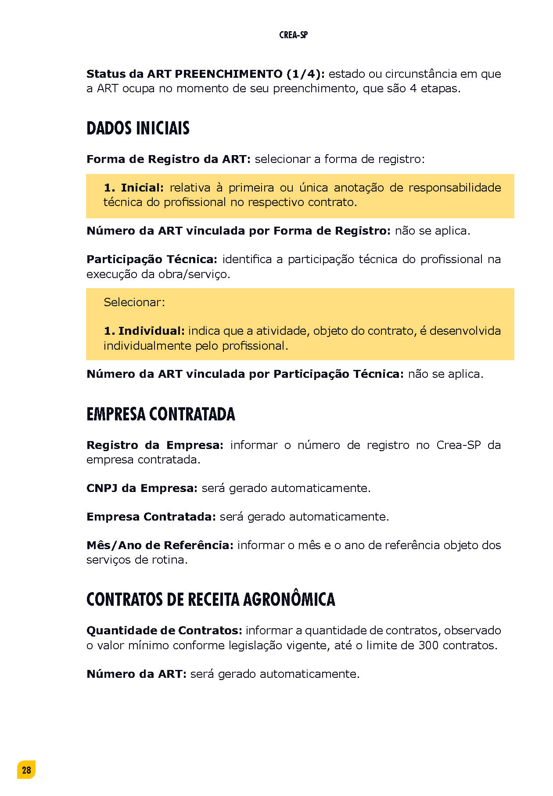

Slide 62
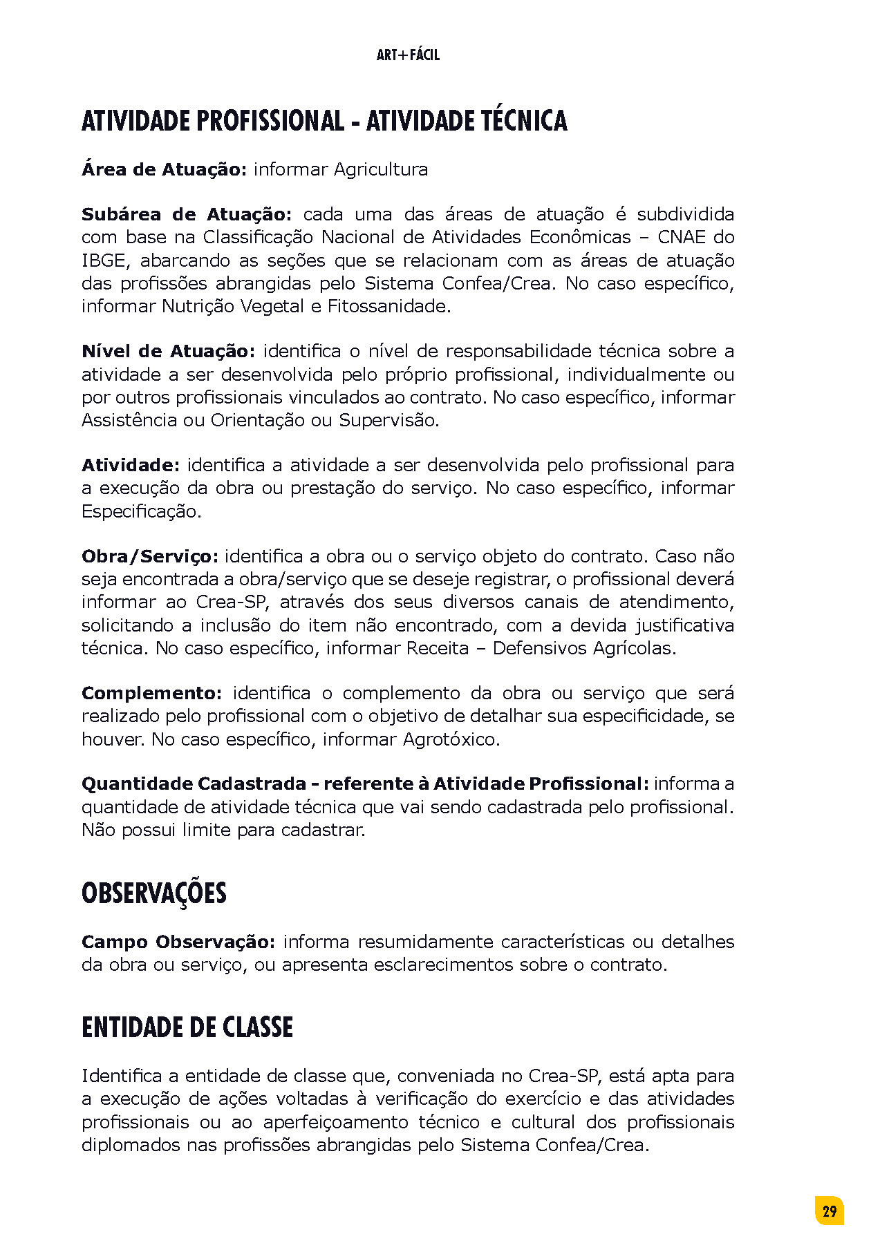

Slide 63
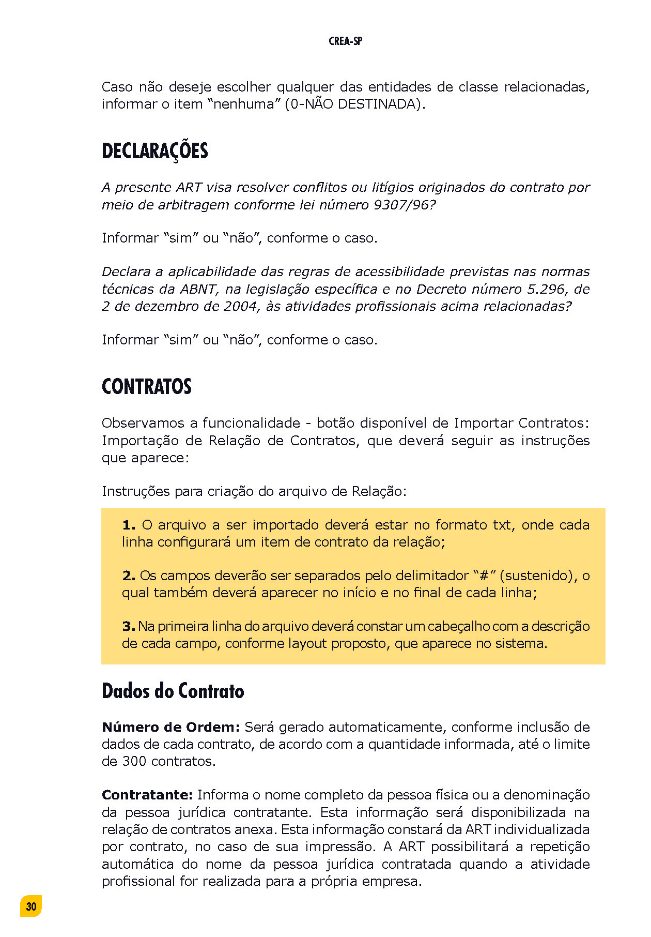

Slide 64
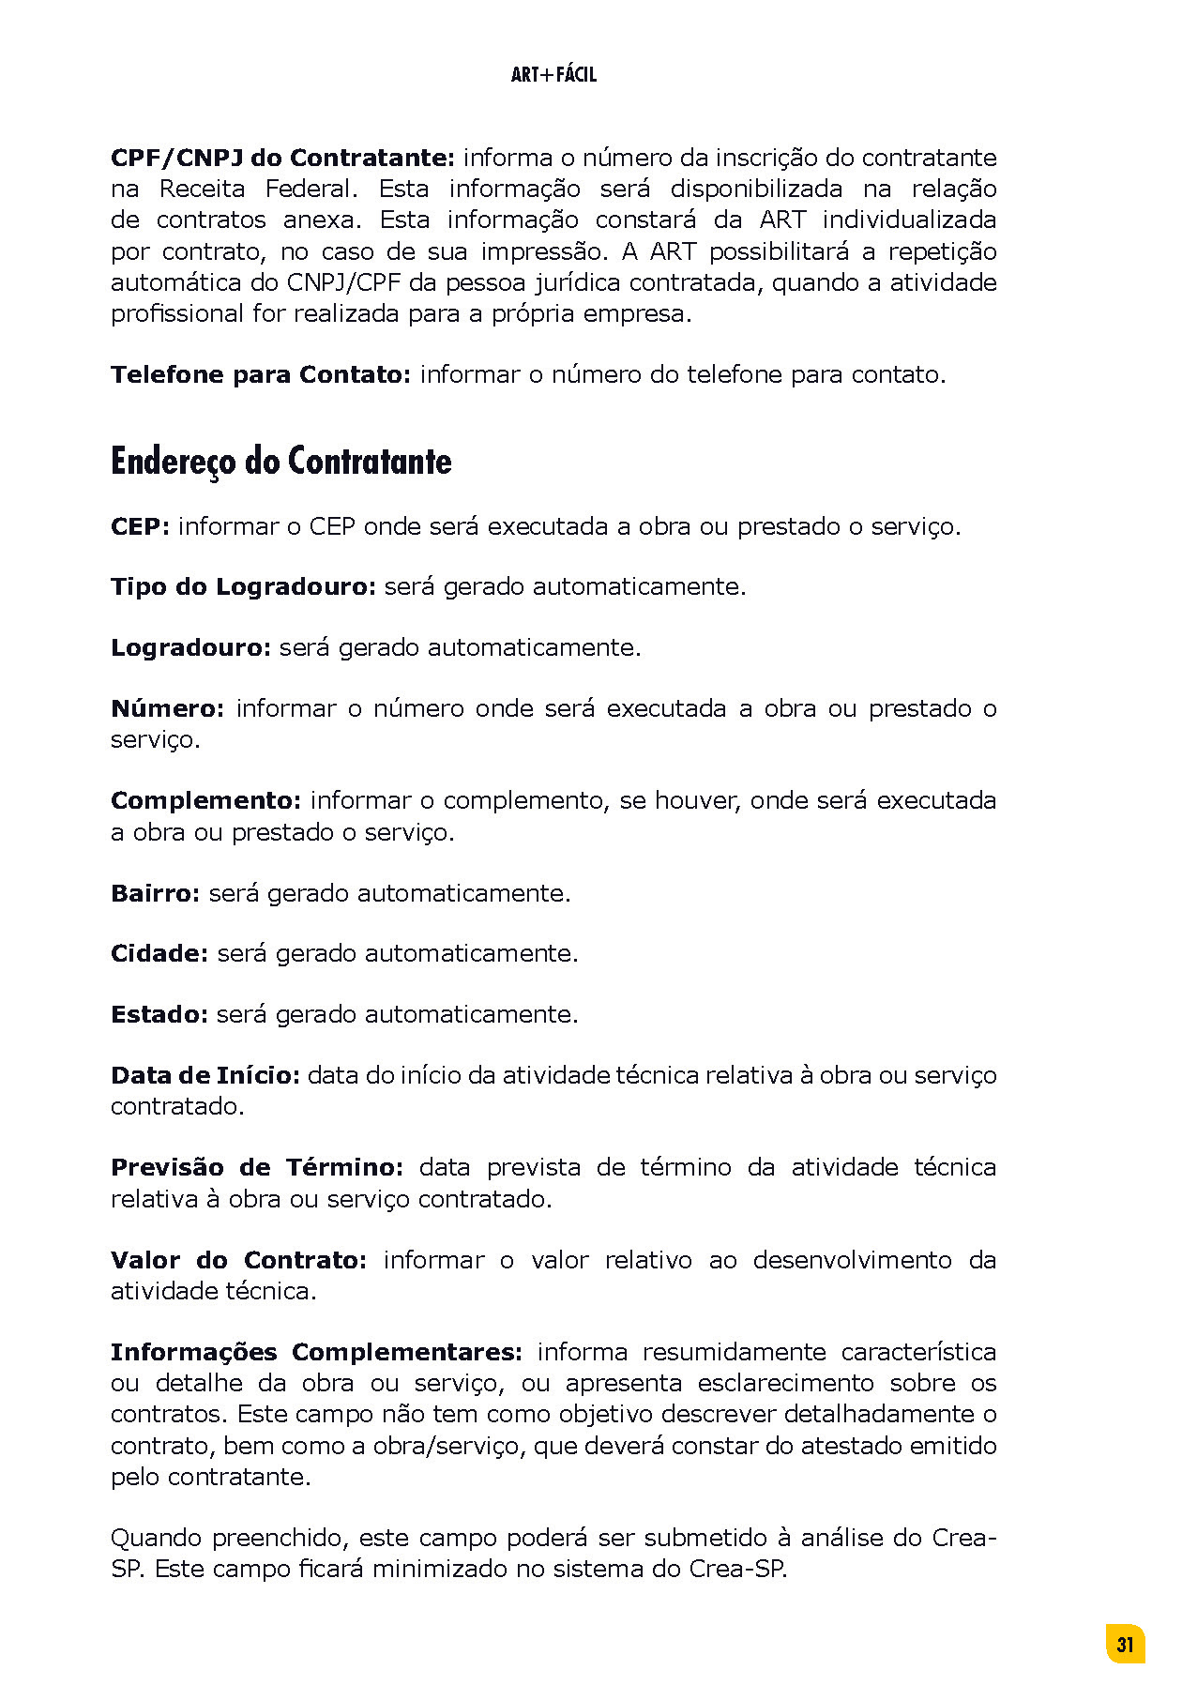

Slide 65
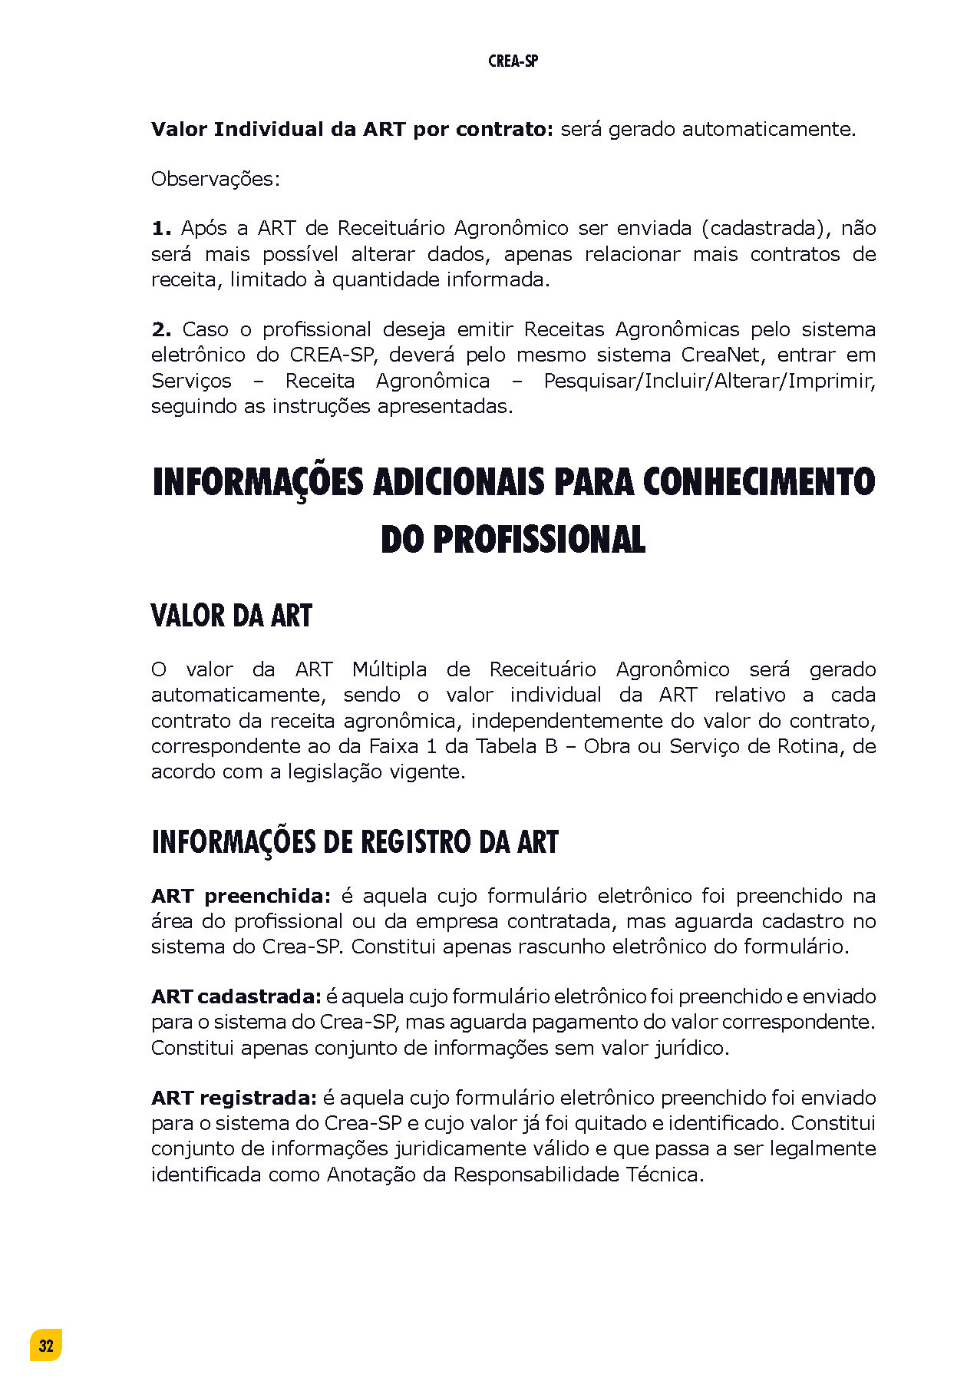

Slide 66

AS ARTs REFERENTES AO SERVIÇOS DE APLICAÇÃO DEVEM SER VINCULADAS A ART DO RECEITUÁRIO

Slide 67



Obrigado
www.creasp.org.br
facebook.com/creasaopaulo
0800 171811
Imagens: Freepik

